Slide 1

마약중독
부산경상대학교
소방행정 안전드론과
1조- 김기웅, 한슬기, 금다혜, 빈태현

Slide 2
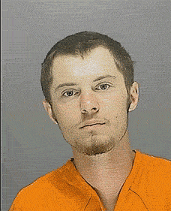
목차
마약의 과거와 현재
가장쉬운 마약 - 메스암페타민
일상에서 접하는 마약
마약 중독으로 인한 후유증
신생아의 마약중독

Slide 3
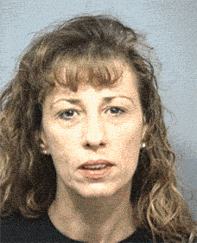
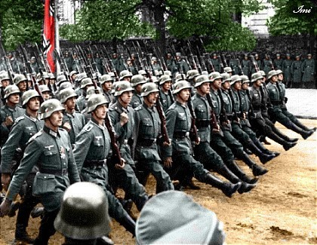
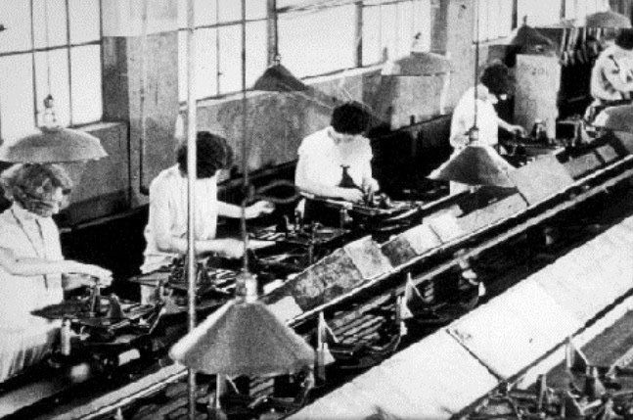
과거의 마약
2차 산업혁명시대
독일군 세계대전
메스암페타민
=필로폰 (각성제)

Slide 4
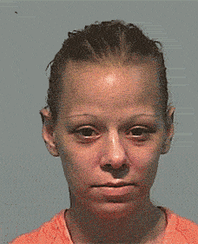

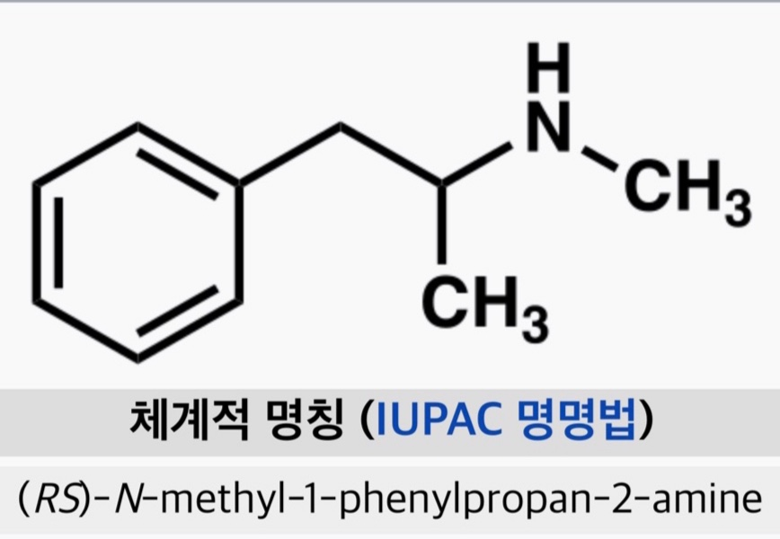
메스암페타민😈
마약에도 구조식이?!?!!?!?!!?!?!?

Slide 5
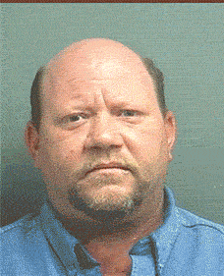

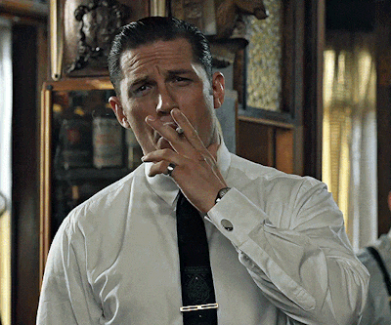
메스암페타민😈
현재에서의 마약의 예시는?

Slide 6
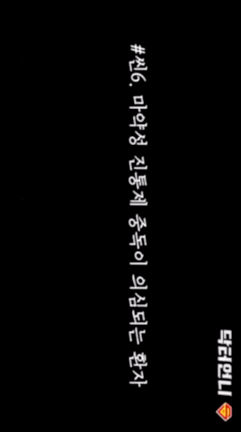

Slide 7
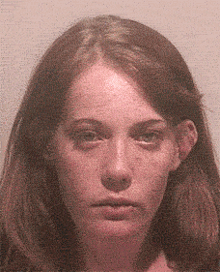
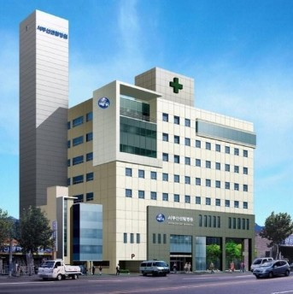
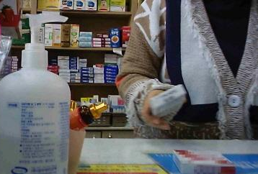
현재의 마약
병원에서 사용하는 처방약
약국에서의 비상약

Slide 8
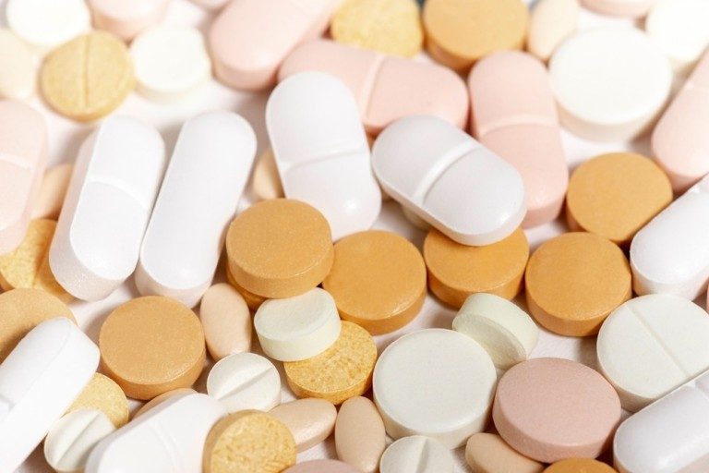

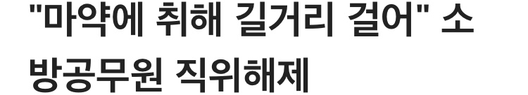
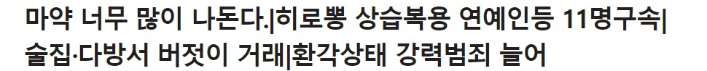
일상에서 접하는 마약
날부핀
케타민
몰핀
코카인
프로포폴
헤로인
고메오
신나
벤조디아제핀
필로폰
카틴
본드
크랙
데바인
데메롤
에스조피클론
마리화나
바비튜레이트
감마히드록시부티르산
졸피뎀
암페타민

Slide 9
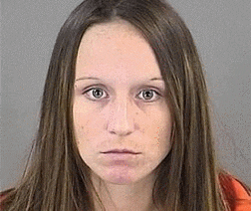
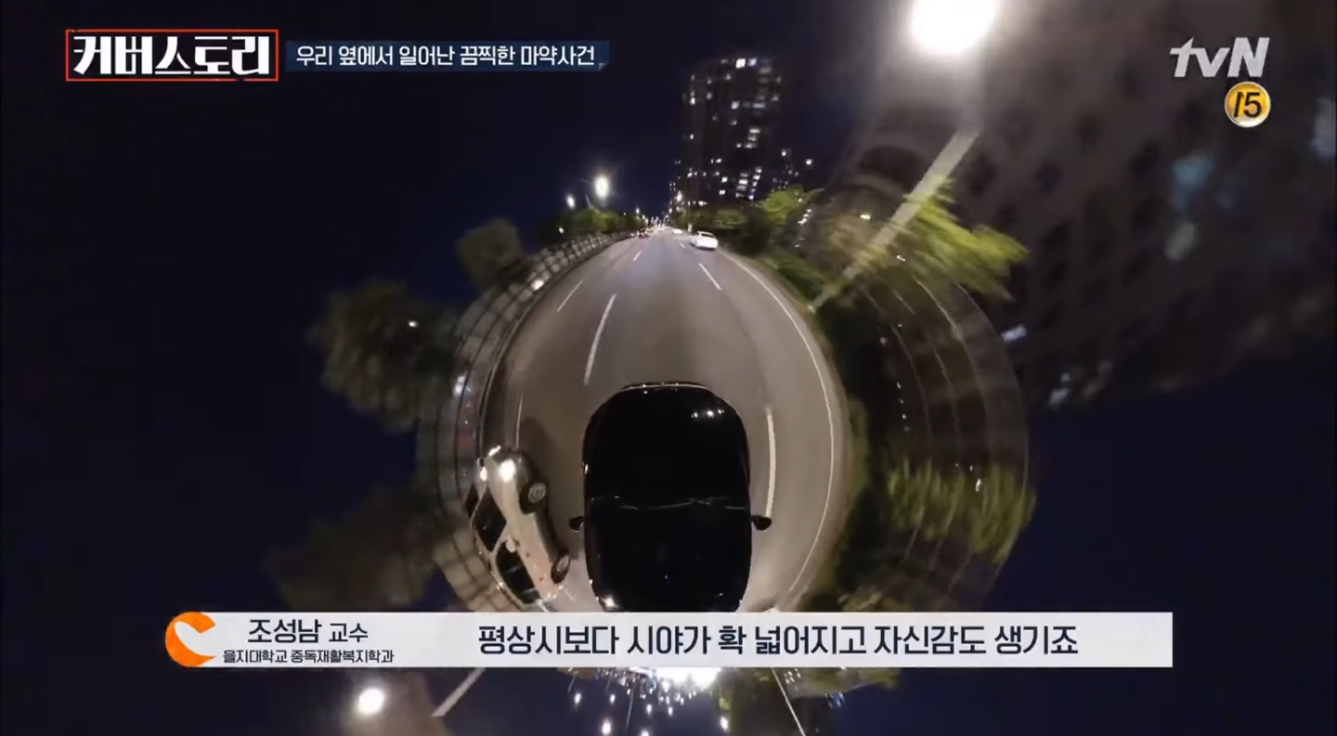
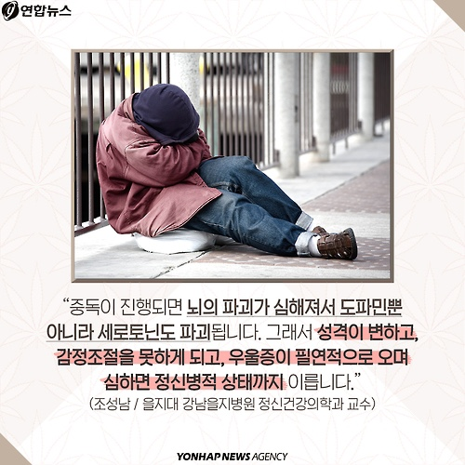
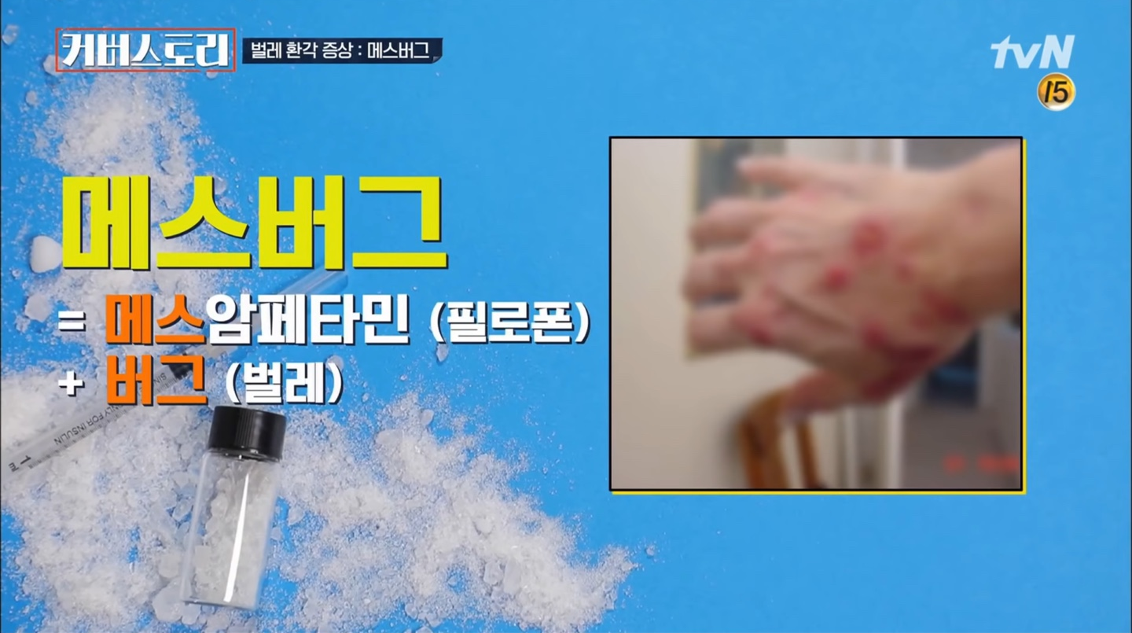
후유증 & 부작용

Slide 10
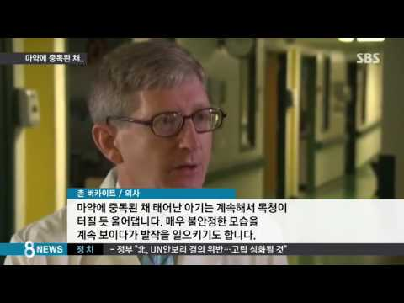

Slide 11
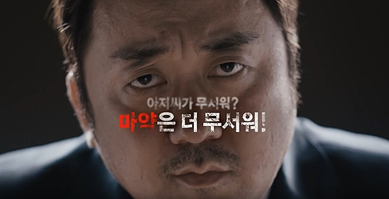
이상 1조 마약중독에 대한
PPT를 마치도록 하겠습니다.
감사합니다.

